Slide 1
Elektriksel Yayların Dağıtım Şebekesinde Kullanımına Yönelik Analizi
Mustafa Emre Eren
Prof. Dr. Sezai Taşkın
Doç. Dr.Yavuz Ateş
Doç. Dr. Ali Rıfat Boynueğri
Bildiri ID Numarası:0156

Slide 2
İçindekiler
GİRİŞ (AMAÇ)
Enerji Talebi ve Şebeke Kontrol Zorlukları
Talep Tarafı Yönetimi (TTY)
Elektriksel Yay Teknolojisi
Önerilen Sistem Modeli
Simülasyon ve Sonuçlar
Gelecek Uygulamalar
Sonuç

Slide 3
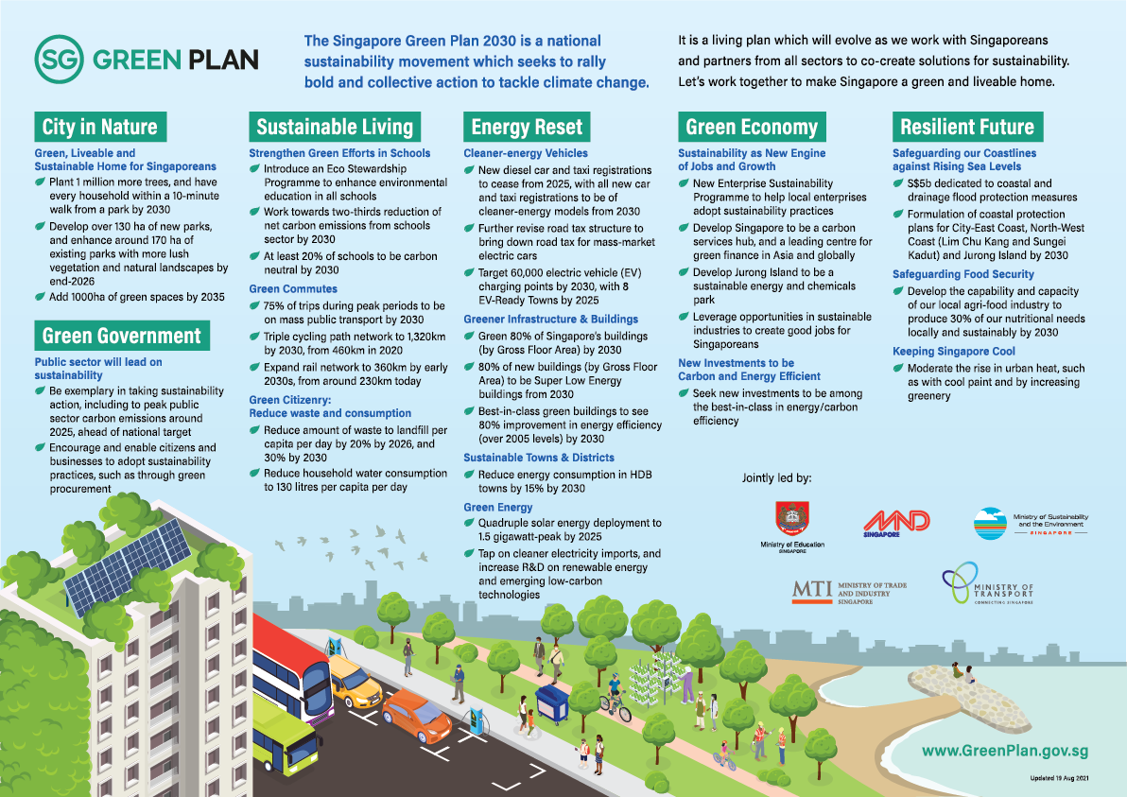
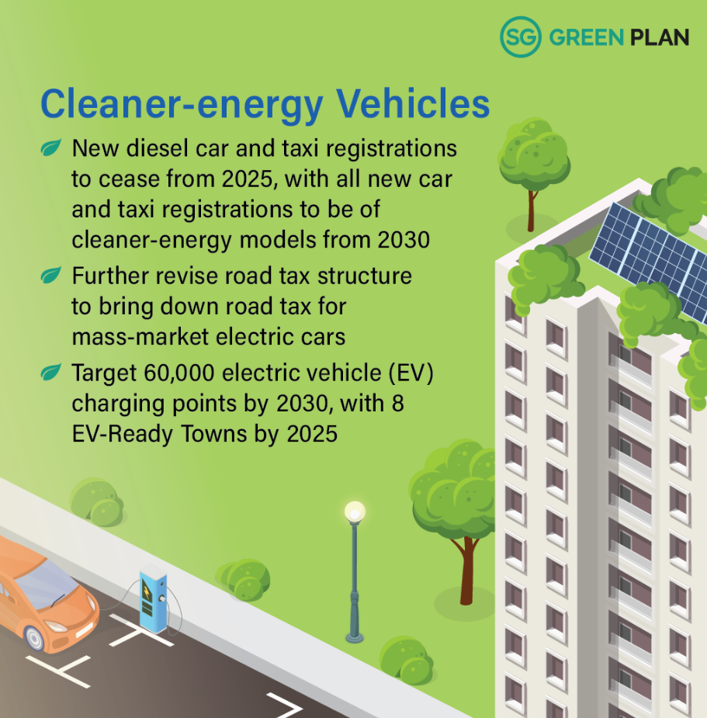
GİRİŞ (AMAÇ)
Ülkelerin sıfır karbon emisyonu hedefi doğrultusunda yenilenebilir enerjiye yönelik yatırımları artmaktadır. Elektrikli araçların yaygınlaşmasıyla birlikte çözüm bekleyen bazı problemler de ortaya çıkmaktadır. Örneğin elektrikli araçların emisyon oranlarını azaltabilmesi için talep edilen şarj ihtiyacının yenilenebilir enerji kaynaklarından karşılanması önemli unsurlardan birisidir. Bu değişim, arzın talebi takip ettiği geleneksel yöntemlerden, talebin mevcut güce uyum sağlayabildiği yeni yaklaşımlara geçerek, güç şebekelerinin geleneksel kontrol yöntemlerinin değiştirilmesi ihtiyacını ortaya çıkarmaktadır.
Türkiye Green Deal Action Plan (csb.gov.tr)
Joint Segment on Sustainability (greenplan.gov.sg)

Slide 4
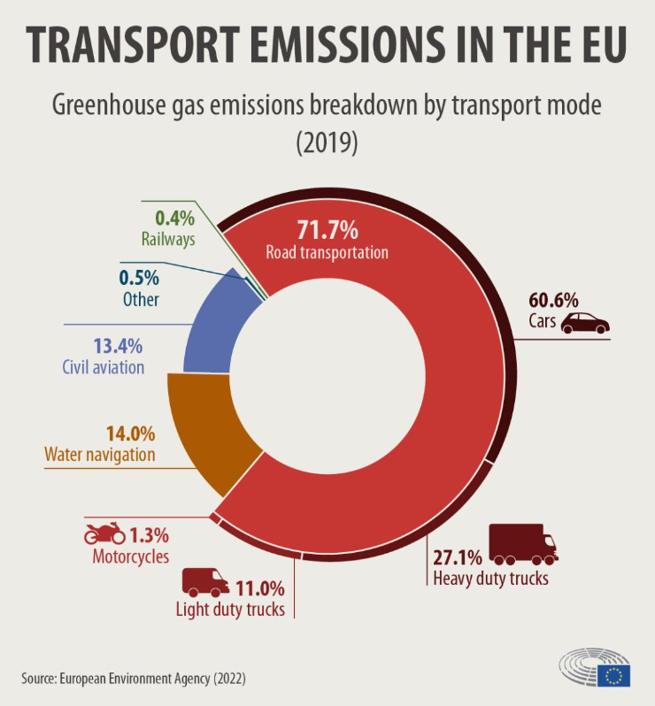
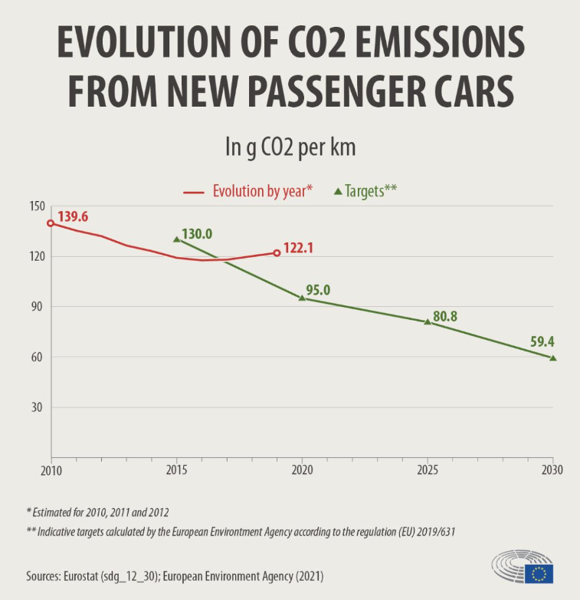
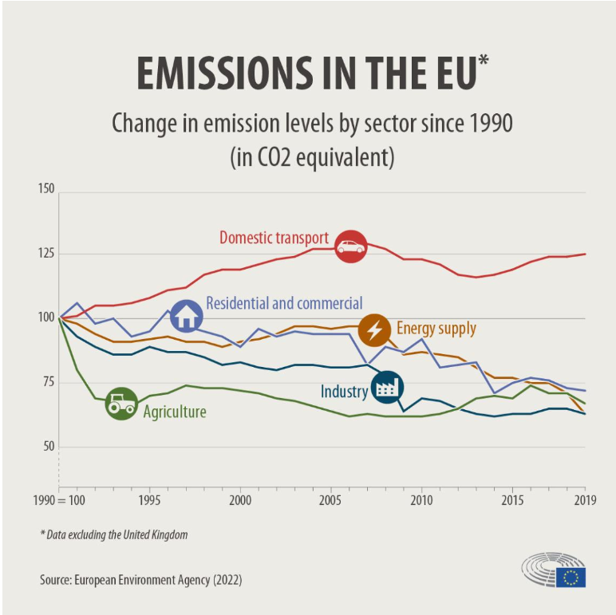
GİRİŞ (AMAÇ)
CO2 emissions from cars: facts and figures (infographics) | Topics | European Parliament (europa.eu)

Slide 5
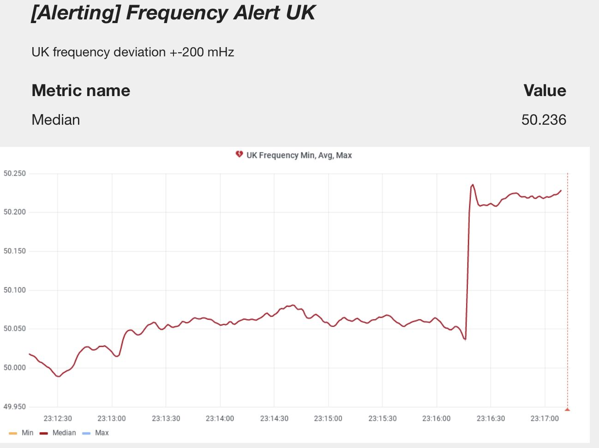
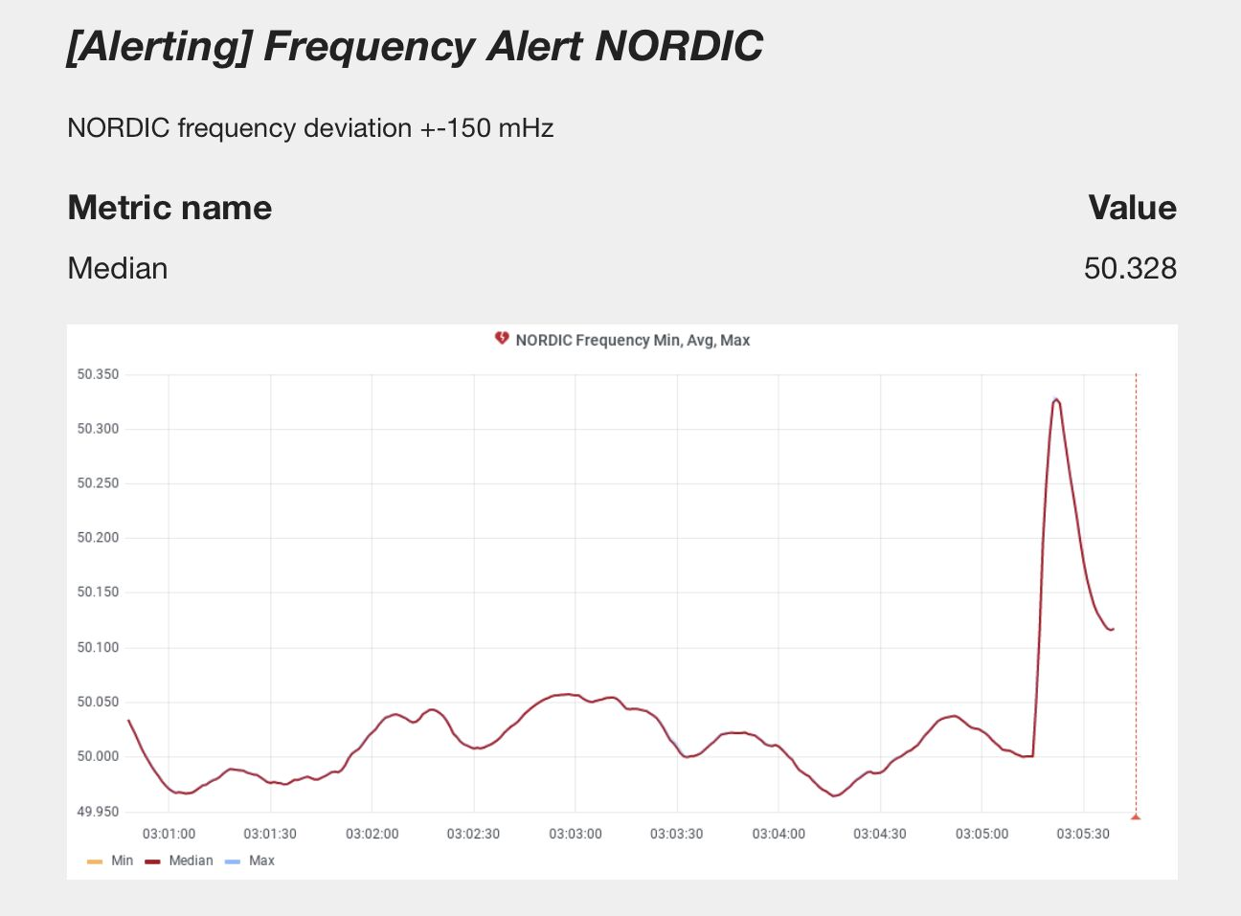
Enerji Talebi ve Şebeke Kontrol Zorlukları
Şebeke frekansı 50,2 Hz UK’de ve 50,3 Hz İskandinavların’de üzerine çıkmıştır.
Gridradar.net izleme sistemimiz, İngiltere ve İskandinav ülkeleri olmak üzere kısa bir süre içinde iki ayrı şebekenin şaşırtıcı derecede büyük iki frekans sıçramasını kaydetti.
Birleşik Krallık şebekesi, 50.236 Ağustos 23:16'te 21 (UTC) 2024 Hz'e dik bir şekilde yükseldi ve 50,2 Hz'nin altına dönmesi iki dakika sürdü.
Ayrıca bir şekilde, İskandinav şebekesi 50.328 Hz'e daha da yüksek bir artış gördü. Aşırı frekans, 22 Ağustos 2024'te 03:05'te (UTC) gerçekleşti.
Şimdiye kadar herhangi bir nedenin farkında değiliz, ancak şüpheli, bir ara bağlantı devreye girmiş ve elektrik çıkışını ciddi şekilde engelleyerek bu kadar önemli bir sıçramaya yol açmış olabilir.
WAMS Real-time Netzmonitor für Europa | Gridradar

Slide 6
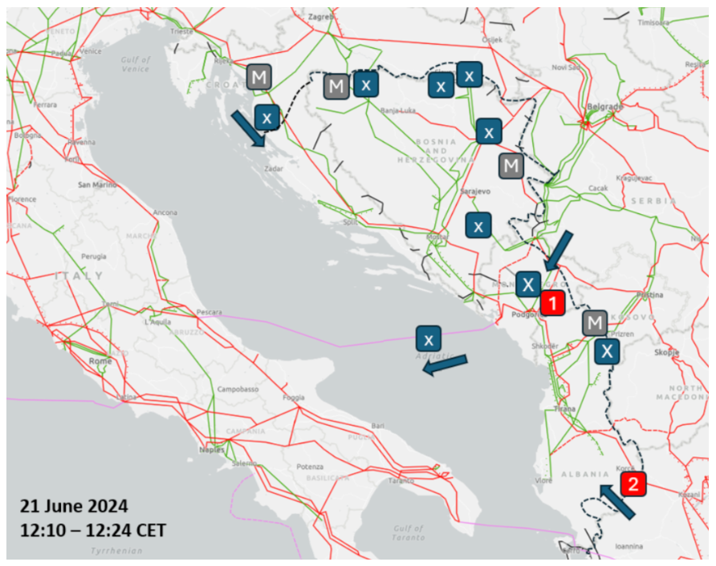
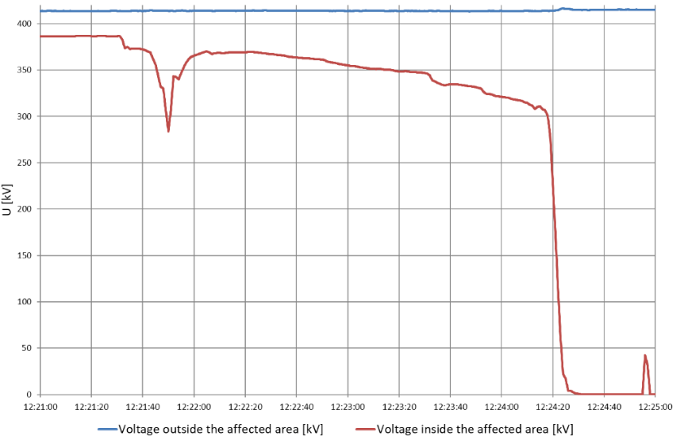
Enerji Talebi ve Şebeke Kontrol Zorlukları
21/06/2024 tarihinde Arnavutluk, Karadağ, Bosna-Hersek ve kısmen Hırvatistan'da elektrik şebekelerinde kesinti yaşanmıştır.
Şu ana kadar yapılan incelemeler sonucunda aşağıdaki olaylar dizisi ortaya çıkmıştır:
TSİ 12:09'da Karadağ'daki 400 kV Ribarevine - Podgorica2 hattı kısa devre nedeniyle devre dışı kalmıştır. Bu kesintinin ardından, şebekede aşırı yüklenme, voltaj veya frekans sorunları yaratmadan diğer bazı hatların yüklenmesi artmıştır.
TSİ 12:22'de Arnavutluk ve Yunanistan arasındaki 400 kV Zemblak - Kardia hattı da kısa devre nedeniyle devre dışı kaldı. Böylece her iki açma olayı da hat yükü ve gerilim açısından çeşitli sistem durumu ihlalleriyle birlikte bir (N-2) olayıyla sonuçlandı. Bu ikinci açmanın ardından Kıta Avrupası güç sisteminin Güneydoğu kısmındaki gerilim hızla düşmeye başladı.
CET 12:24'te, bölgede devam eden düşüş nedeniyle, düşük gerilim ve aşırı akım korumaları nedeniyle birkaç hattın bağlantısı birbiri ardına kesildi ve bir sistem ayrılmasına neden oldu.
Ardışık elektrik hattı açmaları hızla voltaj çökmesine ve etkilenen bölgede elektrik arzının kesintiye uğramasına yol açtı. Voltajlar sıfıra düşmeye devam ederken, ayırma hattının diğer tarafında normale döndü.
Grid incident in south-eastern part of the Continental Europe power system - Update (entsoe.eu)

Slide 7
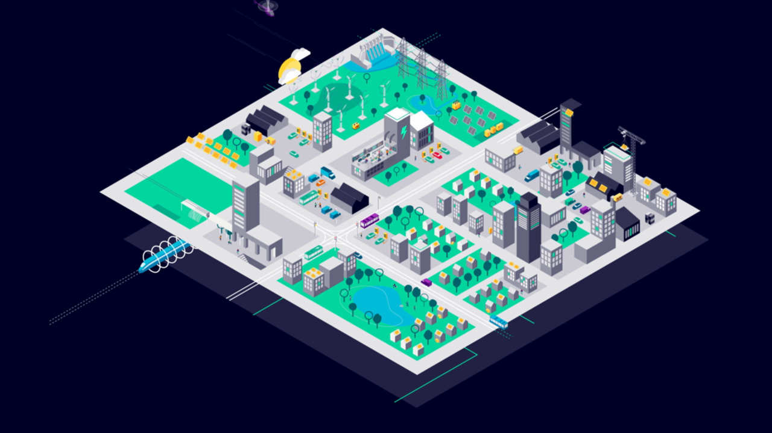
Talep Tarafı Yönetimi (TTY)
Güç sistemlerini etkin bir şekilde dengelemek için üç ana alan mevcuttur:
(i) arz tarafı yönetimi (supply side management - SSM),
(ii) talep tarafı yönetimi (demand side management - DSM)
(iii) enerji depolama sistemleridir (energy storage system - ESS).
SSM enerji üretimi ve dağıtımını ele alırken, özellikle elektrikli araçların yaygınlaşmasıyla birlikte talep değişkenliğindeki artış bu yaklaşımın sınırlarını günden güne zorlamaktadır. Bu noktada, talebi daha verimli bir şekilde yönetmek için yük planlaması, gerçek zamanlı fiyatlandırma ve yüklerin doğrudan kontrolü gibi stratejileri içeren DSM çok daha önemli hale gelmektedir.

Slide 8
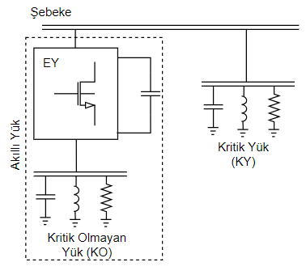
Elektriksel Yay Teknolojisi
EY, dönüştürücü anahtarlarını önceden ayarlanmış¸ ayarlara göre besleyen programlanmış¸ bir kontrolör tarafından kontrol edilen güç elektroniği dönüştürücü tabanlı bir anahtarlama cihazıdır. EY’nin çıkısı mevcut bir evdeki kritik olmayan bir yüke bağlanır ve mekanik yaydan esinlenerek geliştirilen ve güç sistemlerinde gerilim ve frekans kararlılığı sağlamak amacıyla kullanılan bir teknolojidir. Mekanik yaylar, fiziksel kuvvetlere karsı direnç göstererek dışsal kuvveti sönümlemeye çalışmaktadır. Bu yasa temel olarak Hooke yasasına dayanmaktadır.

Slide 9
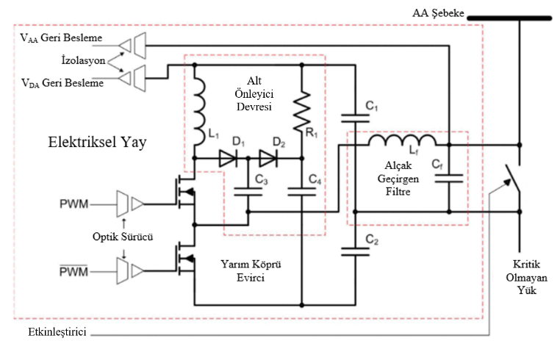
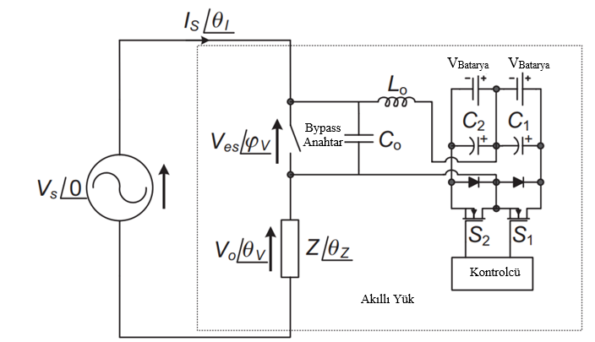
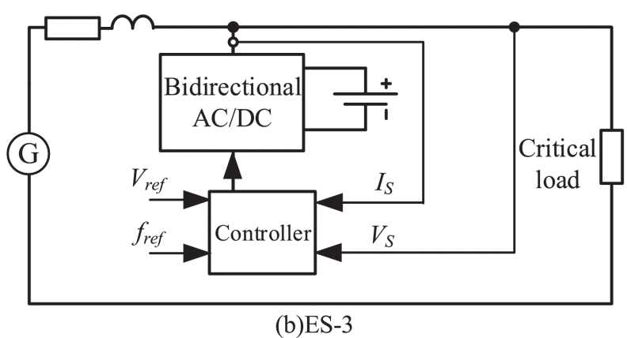
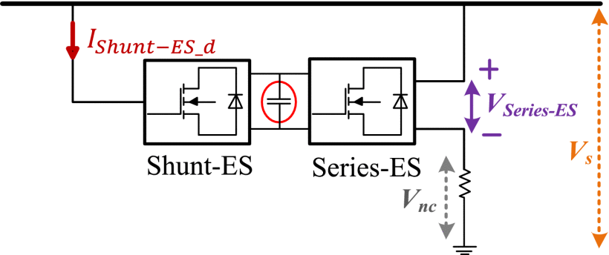
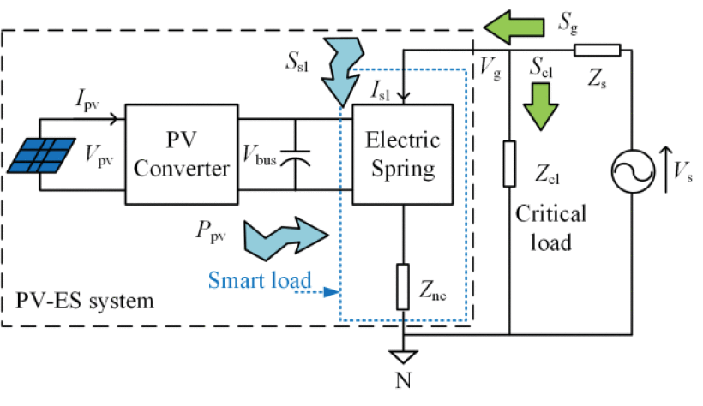
Elektriksel Yay Teknolojisi
İlk EY tasarımı 2012’de dağıtık üretim santralleri bulunan bir şebekde gerilim regülasyonunu yük tarafında yapabilmek için tasarlanmıştır. Fakat güç talebi açısından esnek bir kontrol sistemine sahip değildi.
Daha sonra 2013’de steady-state stability açsından daha etkin kullanılabilen elektrik enerjisi depolama cihazı bağlanabilen EY-2 tasarlandı. State Grid of China, Pekin,
Çin’de 2019’da gerilim regülasyonu için kullanılmıştır
2018 EY-3 EY-2’ye çift yönlü AA/DA dönüştürücü tasarımı eklenerek olutşrulmuştur. Batarya yöntetim ve kontrol sistemini daha kaliteli tasarlanmıştır.
2018 BTB-EY batarya maliyetini ortadan kaldıran bir tasarımdır.
2019 EY-5 FV-EY özellikle microgrid dağıtık üretim olan Şebeke topolojilerinde sanal ateleti (virtual inertia) amaçlı tasarlanmıştır.
2022 MV-EY olarak Elektrikli araç entegreli EY tasarımı yapılmıştır.
2012
2013
2018
2018
2019
2022
EY-1
EY-2
EY-3
B2B-EY
EY-5
MV-ES

Slide 10
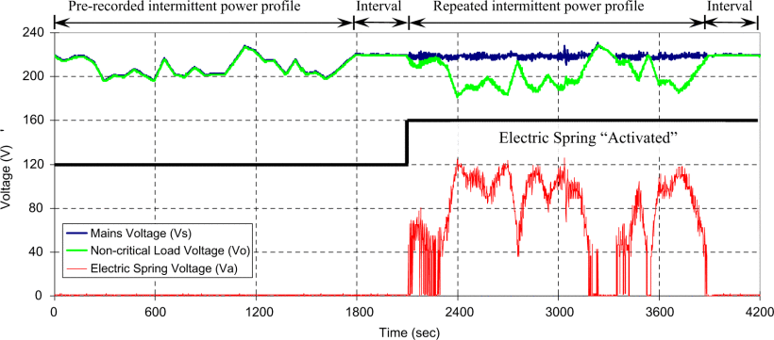
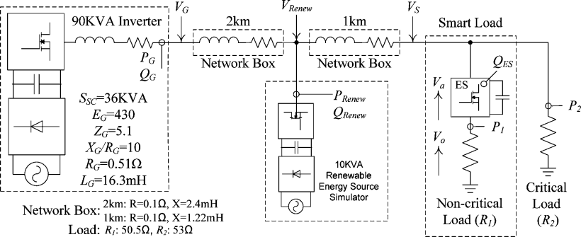
Elektriksel Yay Teknolojisi
Ölçüm grafinde kritik ve kritik olmayan yüklerin EY ile birlikte gerilim regulasyonu nasıl gerçekleştiğinin simulasyonunu göstermektedir.
Yukarıda gösterilen simülasyon ölçüm sonuçlarının dağıtım şebekesindeki tasarımı sol kısımda verilmiştir.

Slide 11
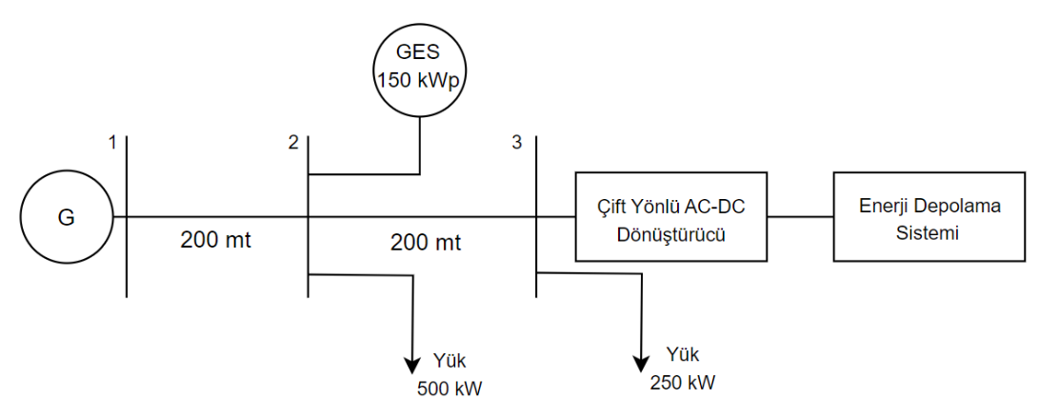
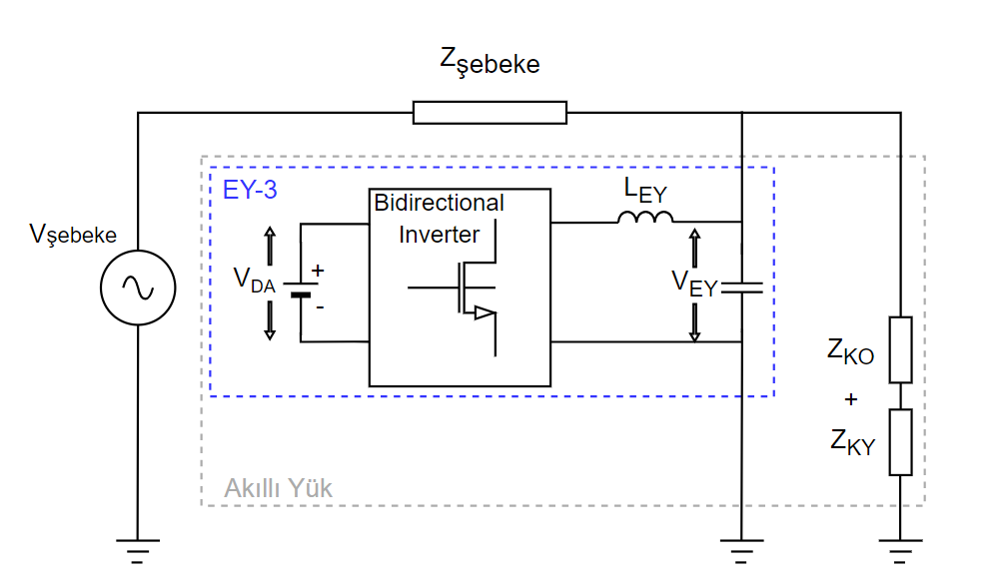
Önerilen Sistem Modeli
EA’ların ve dağıtık üretim kaynaklarının yaygınlaşmasıyla birlikte, şebeke frekansının yalnızca SSM tarafından desteklenmesi yerine, DSM ile de katkı sağlanmasına yönelik bir kontrol yöntemi üzerinde çalışılmıştır. Analiz edilen sistem, Matlab/Simulink ortamında modellenmiş¸ ve bu süreçte depolama üniteleri olarak EA’ların araçtan şebekeye enerji aktarımı (V2G) özelliği veya ikincil bataryaların depolama gücü kullanılmıştır.

Slide 12
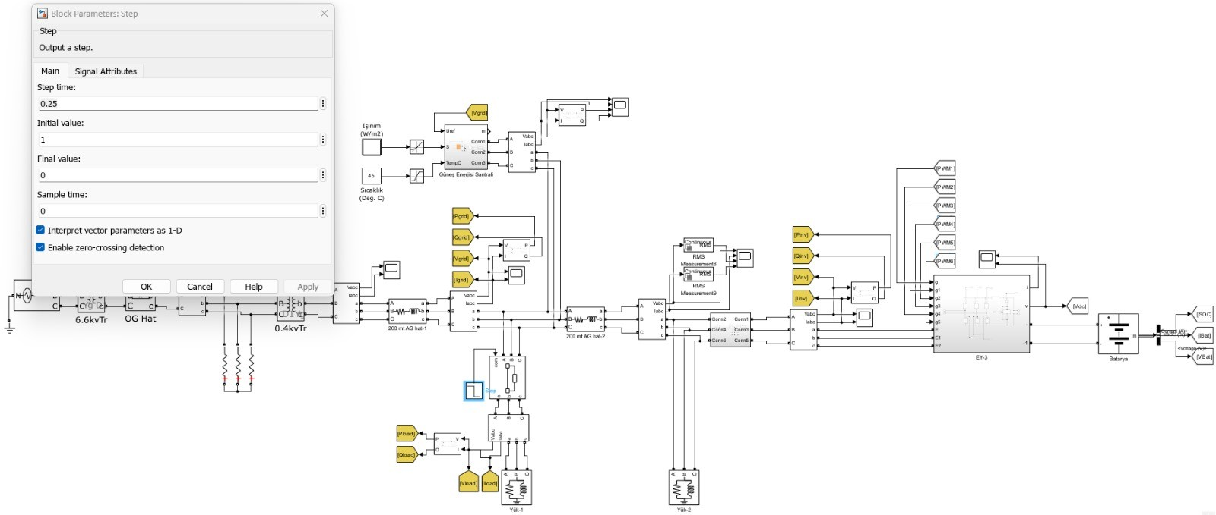
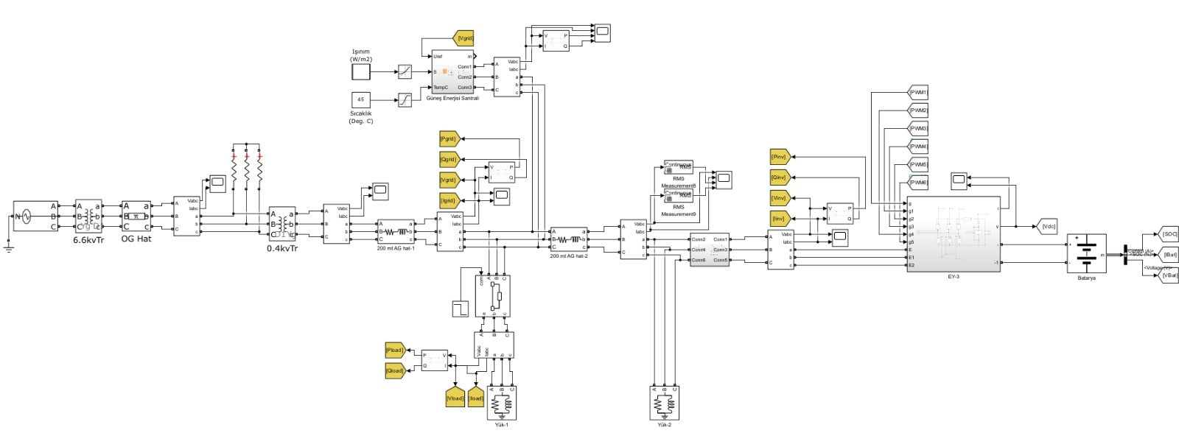
Simülasyon ve Sonuçlar
EA ve yenilenebilir enerji kaynaklarının entegre olduğu bir elektrik dağıtım şebekesinin dinamik performansını değerlendirmek amacıyla önerilen şebeke modeli ve kontrol yöntemi üzerinde yük tarafında meydana gelen ani bir yük düşüşü oluşturulmuştur. Şebeke modeli Matlab R2024(a)/Simulink’te modellenmiştir. İlk aşamada, oluşturulan şebeke modeli diğer senoryalar için temel kararlı durum hali gösterilecektir. Önerilen şebeke modelinde şebeke performansı ve dinamiklerinin değişen koşullara nasıl tepki verdiğini analiz edilmiştir.

Slide 13
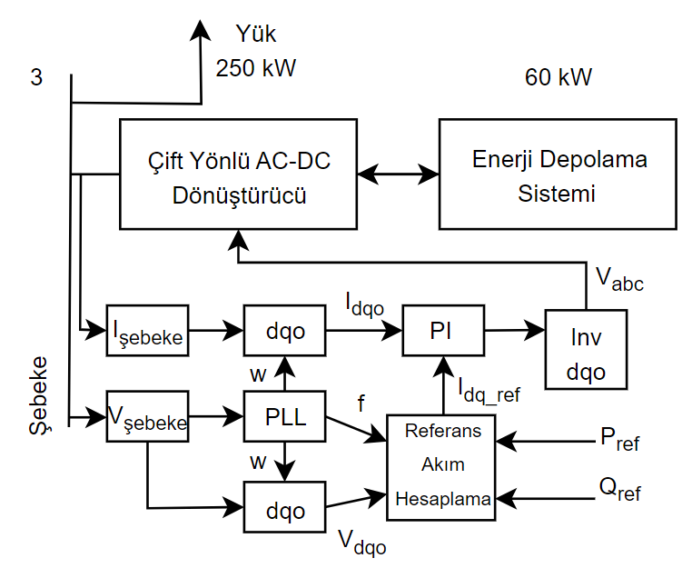
Simülasyon ve Sonuçlar
Şebekedeki frekans ve gerilim sapmalarını referans girdilere göre tespit ederek anlık düzeltmeye çalışan bir kontrol mekanizmasından oluşmaktadır. EY-3’ün en önemli özelliği çift yönlü olarak hem aktif gücü kontrol ederek frekansa katkı sağlıyor hem de reaktif enerjiyi de kontrol ederek gerileme katkı sağlamış¸ oluyor. Böylelikle, bu kontrol sistemi EY-3’ün şebekenin dinamik yük koşullarına anında uyum sağlamasını mümkün hale getiriyor.

Slide 14
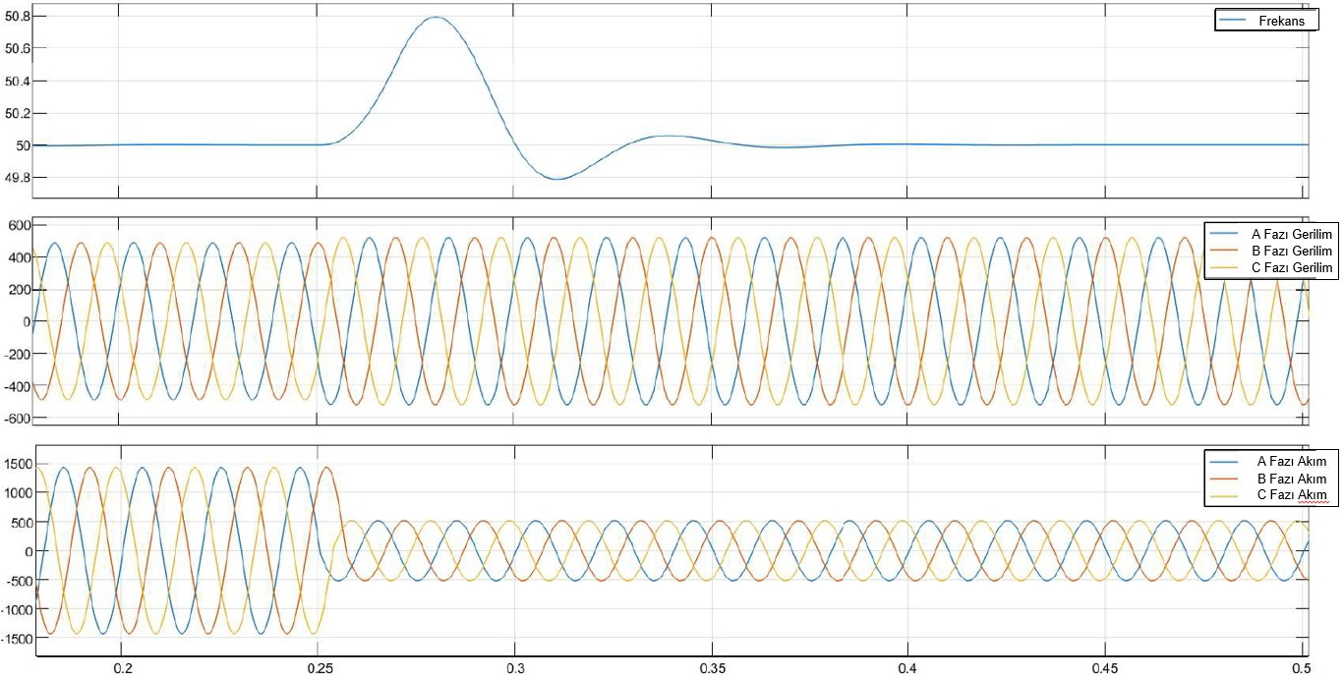
Simülasyon ve Sonuçlar

Slide 15
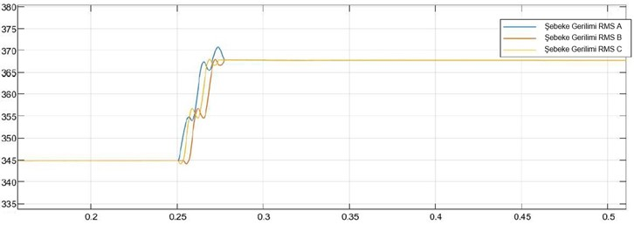
Simülasyon ve Sonuçlar

Slide 16
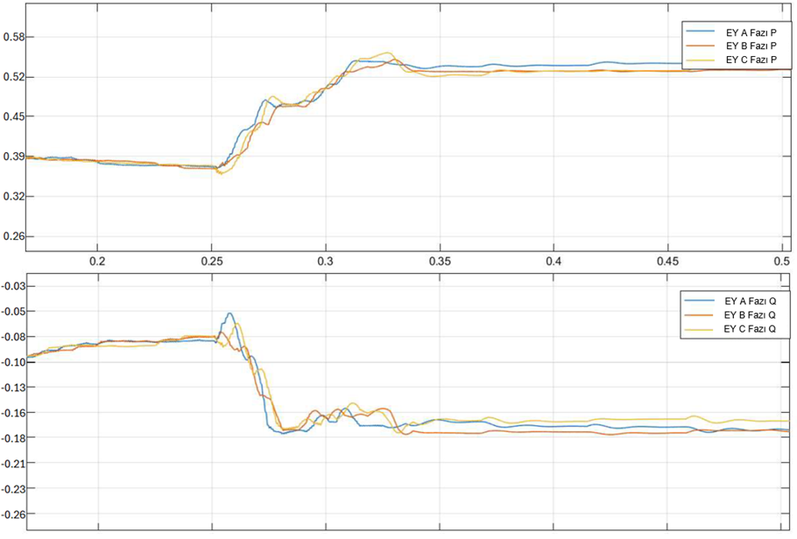
Simülasyon ve Sonuçlar

Slide 17
Gelecek Uygulamalar
EY teknolojisinin, şebeke kararlılığını artırma ve güç kalitesini iyileştirme potansiyeli nedeniyle, yenilenebilir enerji kaynaklarının yoğun olarak kullanıldığı AG şebekelerde, elektrikli araç şarj altyapıları ve dağıtık üretim sistemlerinde uygulanabilir olduğu görülmektedir. Gelecek çalışmalar, EY’nin farklı ölçeklerdeki şebekelerdeki performansının incelenmesi ve maliyet - etkinliğinin artırılmasına yönelik optimizasyon çalışmalarını içerebilir. Ayrıca, EY’nin diğer yenilenebilir enerji kaynakları ve akıllı şebeke teknolojileri ile entegrasyonu üzerine yapılacak araştırmalar, teknolojinin daha geniş¸ kapsamda uygulanabilirliğini sağlayabilir.

Slide 18
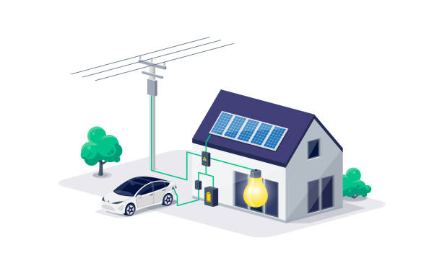
Sonuç
Sonuç olarak, EY teknolojisi, yenilenebilir enerji kaynaklarının daha etkin entegrasyonunu sağlamakta ve elektrikli araçların yaygınlaşmasıyla birlikte artan yük dengesizliklerine karşı etkili bir çözüm sunmaktadır. Ayrıca, EY’nin diğer akıllı şebeke teknolojileri ve enerji depolama sistemleri ile entegrasyonu, enerji sistemlerinin genel verimliliğini artırabilir ve daha sürdürülebilir bir enerji geleceği için önemli katkılar sunabilir. Bu bağlamda, EY teknolojisinin geliştirilmesi ve yaygınlaştırılması, modern elektrik şebekelerinin karşılaştığı zorlukları aşmada önemli bir rol oynayacağı düşünülmektedir.

Slide 19
Teşekkürler
emre.eren@siemens.com
sezai.taskin@cbu.edu.tr
yates@yildiz.edu.tr
alirifat@yildiz.edu.tr

